Slide 1
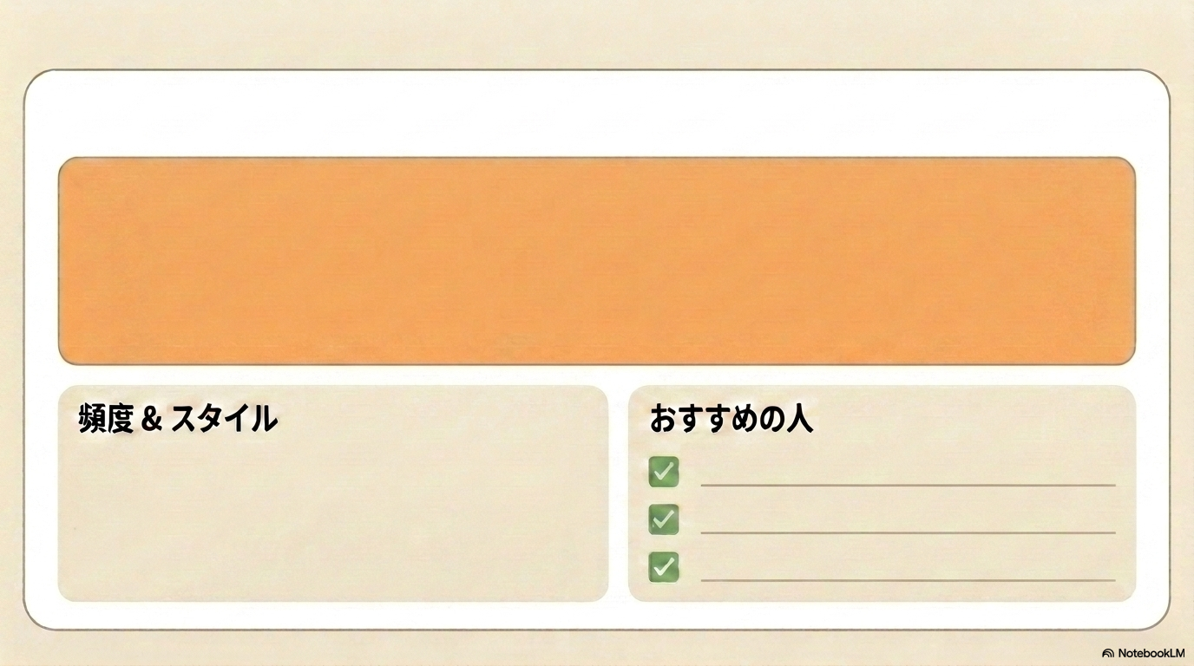

ACCNテーブルプロファイル
テーブル27：
まちのキャリコンさん
＃まち活動
＃ﾌﾟﾛﾎﾞﾉ
実験室
＃プラットフォーム
『キャリコンスキル』×『人生経験』×『得意技』×『コラボ』で
ミライのおしごとやライフワークにつながるはじめの一歩を相互協力
全国各地でキャリコンがいきいき活動することで存在周知を目指す
月5〜8回/自由選択自由参加/義務なし
まちや身近な機会で活動したい方
オンライン
イベント
リアル
イベント
機会の提供
いつかは自分らしく行動したい方
さまざまな取組を参考にしたい方
学習・勉強系
外部活動・イベント系
一般財団法人ACCN

